Slide 1

ParkingManager
Учёт свободных
парковочных мест
Приложение для системы учёта
свободных мест на парковочной стоянке
Курсовой проект
Назаренко Мария Владимировна
Группа 25-кб-пи1
01
Notes:
Тема курсового проекта: «Приложение для системы учета свободных мест на парковочной стоянке». Работа посвящена разработке локального приложения ParkingManager для оператора стоянки. Автор: Назаренко Мария Владимировна, группа 25-кб-пи1.
Источник темы: курсовая работа. ФИО и группа предоставлены автором в чате. Фото: Jorik Kleen, Unsplash, https://unsplash.com/photos/assorted-car-parked-on-parking-lot-vAgSEXaMhZ8. Фотография служит иллюстрацией темы и не показывает демонстрационные данные приложения.

Slide 2
Задача оператора стоянки
Актуальное состояние
каждого места
01
Найти свободное место
02
Найти автомобиль на стоянке
Оператору нужен быстрый доступ
к данным о местах и автомобилях.
03
Оформить въезд и выезд
04
Оценить текущую загрузку
02
Notes:
На стоянке необходимо постоянно сопоставлять физические места, автомобили и их состояние. Приложение даёт оператору общую схему и сведения о выбранном месте. В работе не проводилось измерение экономии времени, поэтому преимущество описывается через доступные функции, а не через неподтверждённые проценты. Основание: разделы 2.1 и 3.3 курсовой.
Источник: «Курсовая Назаренко КП.docx», текущие исходники ParkingManager и материалы проверки в папке _проверка_2026_11_07.

Slide 3
Цель и задачи проекта
Разработать Windows-приложение
для учёта и контроля
парковочных мест
01
02
03
04
05
Анализ
предметной области
Техническое
задание
Проектирование
Разработка
Проверка
03
Notes:
Цель проекта состоит в создании приложения, которое показывает свободные и занятые места и поддерживает основные операции оператора. Работа включает анализ предметной области и аналогов, составление технического задания, проектирование, реализацию и проверку. Эти задачи определяют структуру пояснительной записки. Основание: введение и раздел 3 курсовой.
Источник: «Курсовая Назаренко КП.docx», текущие исходники ParkingManager и материалы проверки в папке _проверка_2026_11_07.

Slide 4
Аналоги и границы проекта
Решение | Основная задача | Пользователь
Parkalot | Распределение и бронирование мест | Сотрудники организаций
«Парковки России» | Оплата и контроль парковочной сессии | Водитель
ParkingManager | Учёт отдельных мест на одной стоянке | Оператор
В проекте предусмотрен ручной учёт
без оплаты и предварительного бронирования
04
Notes:
В курсовой рассмотрены два аналога с разными задачами. Parkalot ориентирован на распределение мест и бронирование внутри организаций, а «Парковки России» используется водителями для оплаты и контроля сессий. В ParkingManager выбран более узкий сценарий: ручной учёт одной стоянки оператором. Таблица кратко передаёт сравнение из раздела 2.2 курсовой, не претендуя на полный обзор рынка.
Источник: раздел 2.2 курсовой. Источники, приведённые в работе: https://parkalot.io/how-does-it-work/ и https://parking.mos.ru/oferta/.

Slide 5
Требования к приложению
Основные функции
Условия работы
Схема и состояние мест
Windows
Одно рабочее место оператора
Локальная работа без сети
Поиск и фильтрация
Регистрация въезда и выезда
Расчёт загрузки и времени
Журнал операций
05
Notes:
Функциональные требования охватывают отображение схемы, поиск и фильтрацию, въезд и выезд, расчёт показателей и журнал. Приложение рассчитано на одно рабочее место под Windows. Для основных операций сеть и специальное парковочное оборудование не требуются. Основание: техническое задание, разделы 3.3 и 3.4.
Источник: «Курсовая Назаренко КП.docx», текущие исходники ParkingManager и материалы проверки в папке _проверка_2026_11_07.

Slide 6
Демонстрационная стоянка
48
12%
мест в зонах A, B и C
загрузка
По 16 мест в каждой зоне
Коды от A-01 до C-16
Обычные, компактные
и специальные места
42
6
свободно
занято
06
Notes:
Демонстрационный набор содержит 48 мест в трёх зонах, по 16 мест в каждой. Изначально свободны 42 места и заняты 6. Индикатор показывает 12 процентов: исходное отношение равно 12,5 процента, а Math.Round в используемом коде округляет половину до ближайшего чётного. Тип места и занятость являются разными свойствами. В наборе 42 стандартных, 4 компактных и 2 места для людей с инвалидностью. Источник: ParkingLot.CreateDemo, ParkingEnums и проверка модели.
Источник: «Курсовая Назаренко КП.docx», текущие исходники ParkingManager и материалы проверки в папке _проверка_2026_11_07.

Slide 7
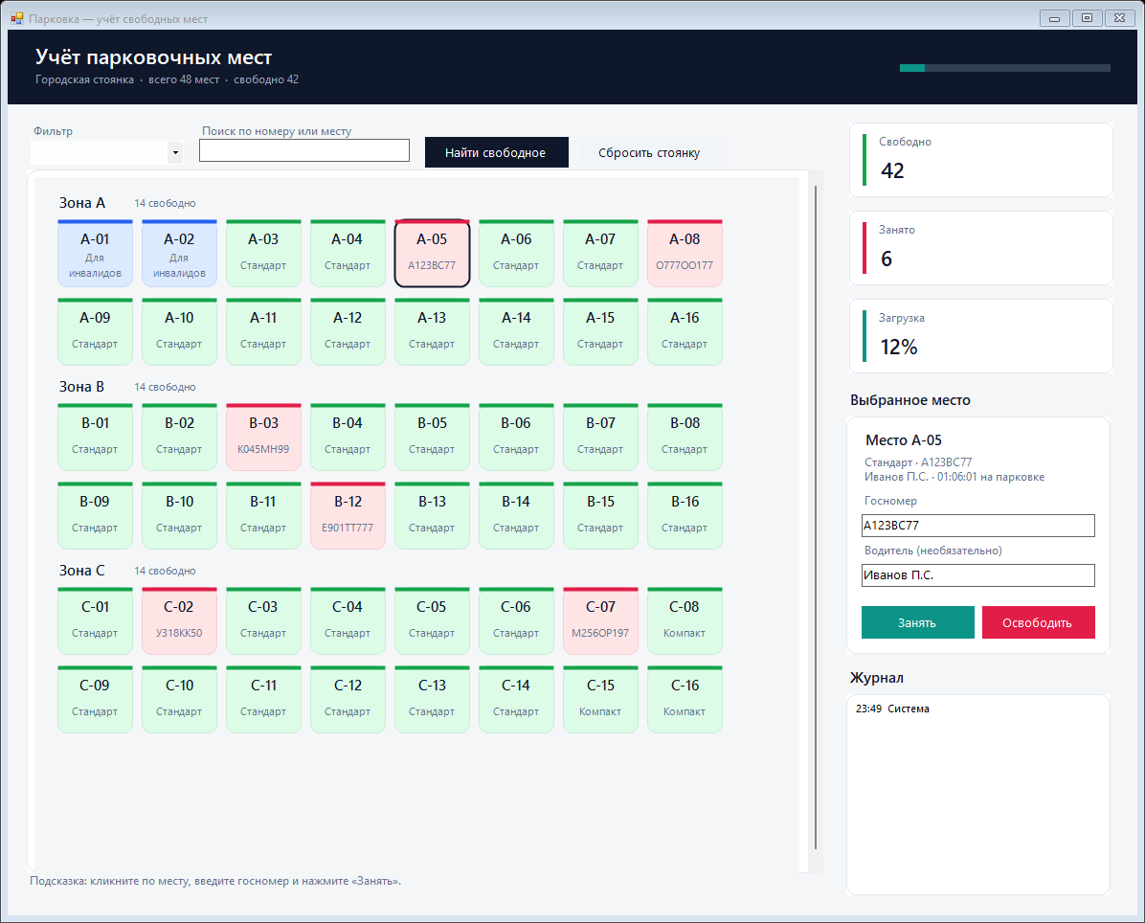
Главное окно ParkingManager
Схема стоянки
Все места и их состояние
видны в одном окне.
Данные и операции
Справа расположены
показатели, выбранное
место и журнал.
07
Notes:
На слайде приведён скриншот из курсовой работы. На схеме выбрано занятое место A-05. Вверху расположены поиск и фильтр, справа видны показатели, сведения о месте и журнал. Зелёный цвет обозначает свободное обычное или компактное место, синий — свободное специальное место, красный — занятое место любого типа.
Источник изображения: «Курсовая Назаренко КП.docx», раздел 5.1, главное окно с выбранным местом A-05; извлечённый файл media/image7.png.

Slide 8
Поиск парковочного места
01
По коду или госномеру
Подсветка совпадений
без учёта регистра
02
По состоянию и категории
Все, свободные, занятые
и места для людей с инвалидностью
03
«Найти свободное»
Быстрый выбор первого
свободного места
Фильтр приглушает неподходящие места, сохраняя их на схеме
08
Notes:
Обычный поиск находит подстроку в коде места или номере автомобиля без учёта регистра. Фильтр не скрывает места, а приглушает неподходящие карточки. Быстрый поиск выбирает первое свободное место по зоне, ряду и колонке. Фильтр «Для инвалидов» ограничивает его специальными местами, но текст поискового запроса не ограничивает быстрый поиск. Основание: ParkingMapControl.MatchesSearch, MainForm.FindFreeClicked и ParkingLot.FindFirstFree.
Источник: «Курсовая Назаренко КП.docx», текущие исходники ParkingManager и материалы проверки в папке _проверка_2026_11_07.

Slide 9
Регистрация въезда
01
Выбрать свободное место
Перед записью
Место свободно
Номер заполнен
Автомобиль ещё не на стоянке
02
Ввести госномер
03
Нажать «Занять»
Имя водителя необязательно. Время въезда фиксируется автоматически.
09
Notes:
Оператор выбирает свободное место, вводит номер и нажимает «Занять». Имя водителя можно оставить пустым. ParkingLot.Occupy проверяет выбор, свободный статус, непустой номер и отсутствие дубликата на другом занятом месте. Формат государственного номера в текущей версии не проверяется. При успехе программа запоминает номер, имя при наличии и время, добавляет событие «Въезд», сохраняет XML и обновляет интерфейс. Дополнительного подтверждения въезда нет.
Источник: «Курсовая Назаренко КП.docx», текущие исходники ParkingManager и материалы проверки в папке _проверка_2026_11_07.

Slide 10
Выезд и журнал действий
Освобождение места
Журнал
Оператор выбирает занятое
место и подтверждает выезд.
80
последних событий в модели
Место становится свободным.
Данные о текущем автомобиле
очищаются.
Время, действие, код места
и госномер автомобиля
10
Notes:
Для выезда необходимо выбрать занятое место и подтвердить операцию. Модель очищает данные о текущем занятии, но сохраняет прежний номер автомобиля в событии «Выезд». Новые события располагаются в начале журнала. Модель хранит до 80 событий, а главное окно показывает до 24 последних записей. Поиск и изменение фильтра в журнал не попадают. Основание: ParkingLot.Release, AddEvent и MainForm.RefreshAll.
Источник: «Курсовая Назаренко КП.docx», текущие исходники ParkingManager и материалы проверки в папке _проверка_2026_11_07.

Slide 11
Технологии и архитектура
C# Windows Forms .NET Framework 4.7.2
MainForm
Главное окно и действия оператора
ParkingLot
Места, автомобили и проверки операций
ParkingRepository
Загрузка и сохранение данных в XML
11
Notes:
Приложение реализовано на C# с использованием Windows Forms и собрано для .NET Framework 4.7.2. MainForm координирует действия пользователя. ParkingLot хранит места и события и проверяет операции, а ParkingRepository отвечает за XML. ParkingMapControl рисует схему и обрабатывает выбор, StatCard выводит показатели. Такое разделение позволяет отдельно проверять модель и хранение. Основание: текущий проект, файл csproj и диаграмма классов.
Источник: «Курсовая Назаренко КП.docx», текущие исходники ParkingManager и материалы проверки в папке _проверка_2026_11_07.

Slide 12
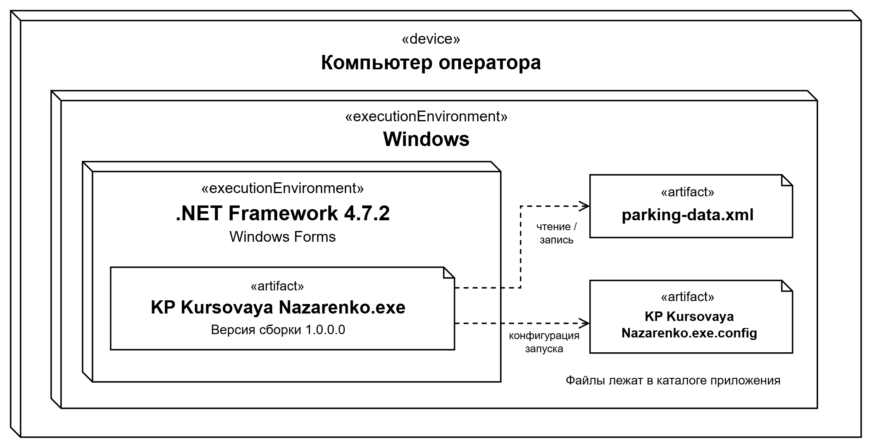
Проектирование в UML
Пять диаграмм
Вариантов использования
Деятельности
Классов
Последовательности
Развёртывания
Пример: размещение программы
на компьютере оператора
12
Notes:
Для описания программы подготовлены пять UML-диаграмм. Они показывают функции оператора, освобождение места, классы, взаимодействие объектов при въезде и размещение приложения. На слайде приведена диаграмма развёртывания: Windows-компьютер, среда .NET Framework 4.7.2, исполняемый файл, конфигурация и XML. Диаграмма состояний в актуальный комплект не входит.
Источник: раздел 4.3 курсовой и актуальные пояснения. Изображение: media/image6.png, диаграмма развёртывания ParkingManager.

Slide 13
Сохранение и восстановление
parking-data.xml
При запуске
Загрузка сохранённого состояния
Локальный файл
в каталоге приложения
После изменения
Сохранение всей модели стоянки
Состояние мест, сведения
об автомобилях и журнал
При ошибке чтения
Открытие демонстрационной стоянки
13
Notes:
ParkingRepository использует XmlSerializer. При запуске программа загружает модель, а после въезда, выезда и подтверждённого сброса записывает её в XML. При отсутствии файла, ошибке чтения или пустом наборе мест открывается демонстрационная стоянка. Для сохранения нужны права записи в каталог приложения. Ошибки записи в текущей версии не перехватываются, поэтому их обработка относится к дальнейшему развитию. Основание: ParkingRepository.Load, Save и MainForm.PersistAndRefresh.
Источник: «Курсовая Назаренко КП.docx», текущие исходники ParkingManager и материалы проверки в папке _проверка_2026_11_07.

Slide 14
Проверка модели и хранения
13/13
Сценарий | Результат
Пустой или повторный номер | Въезд отклонён
Занятие и освобождение | Состояние меняется
Запись и чтение XML | Данные восстановлены
Повреждённый файл | Демо загружено
проверок пройдено
Операции с местами,
ограничение журнала
и восстановление XML
Проверены классы имеющейся сборки
14
Notes:
В изолированной копии имеющейся сборки выполнены 13 проверок классов модели и репозитория, все пройдены. Проверены отсутствие выбора, пустой и повторный номер, въезд на занятое место, успешный въезд с пустым именем, выезд, журнал, сохранение и чтение XML, восстановление демонстрационных данных. После тестового въезда на A-03 загрузка стала 15 процентов. Эти результаты не означают полного прохода интерфейса: клики, диалоги и масштабирование окна отдельно не подтверждены.
Источники: _проверка_2026_11_07/audit_code.md, раздел «Изолированная проверка имеющейся сборки»; ModelAudit.cs.

Slide 15
Итоги проекта
ParkingManager объединяет
основные операции учёта
в одном окне
Реализовано
Дальнейшее развитие
Учёт мест и автомобилей,
журнал и сохранение данных
Обработка ошибок записи
Резервные копии и отчёты
15
Notes:
В результате создано локальное Windows-приложение для учёта парковочных мест. Оно объединяет схему стоянки, поиск, въезд и выезд, сведения об автомобиле, расчёт загрузки, журнал и хранение в XML. Проверки модели и репозитория подтверждают основные операции с данными. Следующие направления развития: обработка ошибок записи, резервное копирование и отчёты по журналу. Спасибо за внимание.
Источник: «Курсовая Назаренко КП.docx», текущие исходники ParkingManager и материалы проверки в папке _проверка_2026_11_07.

